Slide 1
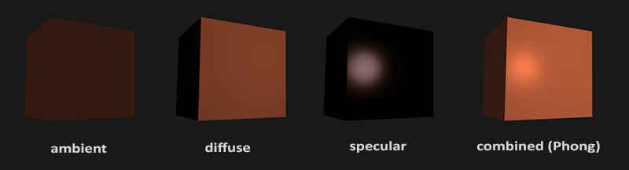



冯氏光照模型(Phong Lighting Model)
现实世界的光照极其复杂，这是我们有限的计算能力所无法模拟的
冯氏光照模型的主要结构由3个分量组成：
环境(Ambient)
即使在黑暗的情况下，世界上通常也仍然有一些光亮（月亮、远处的光）
漫反射(Diffuse)
模拟光源对物体的方向性影响(Directional Impact)
镜面(Specular)光照
模拟有光泽物体上面出现的亮点。
$$I_{phong}=k_{a}I_{ambient}+\sum_{i=1}^{numLights}{I_{i}\left(k_{d}\left({\hat{L}}_{i}∙\hat{N}\right)+{k_{s}\left({\hat{R}}_{i}∙\hat{V}\right)}^{n^{shiny}}\right)}$$
环境光
漫反射
镜面光
Light
Normal
Reflection
View

Slide 2
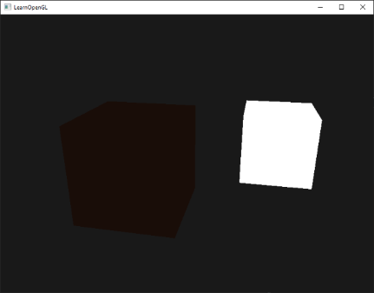
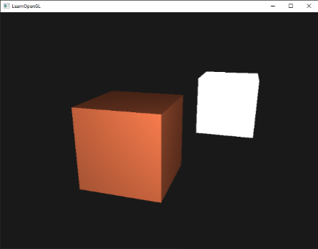
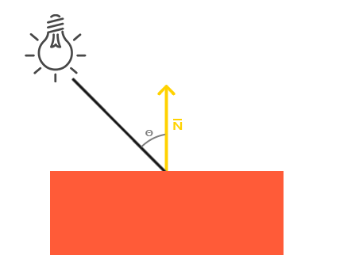
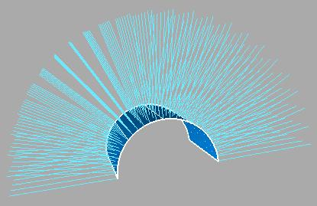

代码实现
Ambient lighting
void main() {
float ambientStrength = 0.1;
vec3 ambient = ambientStrength * lightColor;
vec3 result = ambient * objectColor;
FragColor = vec4(result, 1.0);
}
$$I_{phong}=k_{a}I_{ambient}+\sum_{i=1}^{numLights}{I_{i}\left(k_{d}\left({\hat{L}}_{i}∙\hat{N}\right)+{k_{s}\left({\hat{R}}_{i}∙\hat{V}\right)}^{n^{shiny}}\right)}$$
计算漫反射光照需要什么？
法向量：一个垂直于顶点表面的向量
定向的光线：作为光源的位置与片段的位置之间向量差的方向向量；为了计算这个光线，我们需要光的位置向量和片段的位置向量
void main() {
// ambient
float ambientStrength = 0.1;
vec3 ambient = ambientStrength * lightColor;
// diffuse
vec3 norm = normalize(Normal);
vec3 lightDir = normalize(lightPos - FragPos);
float diff = max(dot(norm, lightDir), 0.0);
vec3 diffuse = diff * lightColor;
vec3 result = (ambient + diffuse) * objectColor;
FragColor = vec4(result, 1.0);
}
Ambient+Diffuse lighting
为了（只）得到两个向量夹角的余弦值，使用的是单位向量，否则点乘返回的就不仅仅是余弦值了

Slide 3
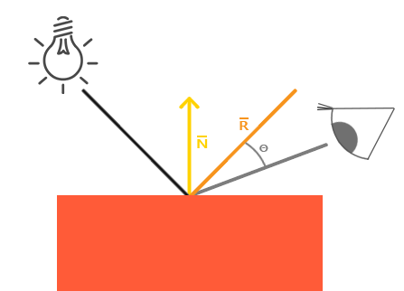
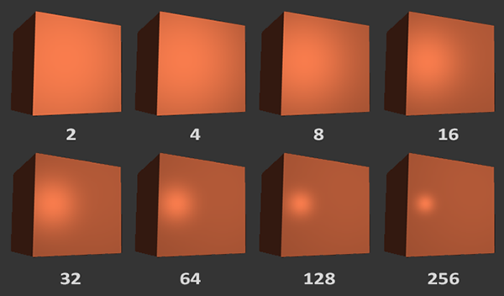
#version 330 core
layout (location = 0) in vec3 aPos;
layout (location = 1) in vec3 aNormal;
out vec3 FragPos;
out vec3 Normal;
uniform mat4 model;
uniform mat4 view;
uniform mat4 projection;
void main() {
FragPos = vec3(model * vec4(aPos, 1.0));
Normal = model *aNormal;
gl_Position = projection * view * vec4(FragPos, 1.0);
}
#version 330 core
out vec4 FragColor;
in vec3 Normal;
in vec3 FragPos;
uniform vec3 lightPos;
uniform vec3 viewPos;
uniform vec3 lightColor;
uniform vec3 objectColor;
void main() {
// ambient
float ambientStrength = 0.1;
vec3 ambient = ambientStrength * lightColor;
// diffuse
vec3 norm = normalize(Normal);
vec3 lightDir = normalize(lightPos - FragPos);
float diff = max(dot(norm, lightDir), 0.0);
vec3 diffuse = diff * lightColor;
// specular
float specularStrength = 0.5;
vec3 viewDir = normalize(viewPos - FragPos);
vec3 reflectDir = reflect(-lightDir, norm);
float spec = pow(max(dot(viewDir, reflectDir), 0.0), 32);
vec3 specular = specularStrength * spec * lightColor;
vec3 result = (ambient + diffuse + specular) * objectColor;
FragColor = vec4(result, 1.0);
}

Slide 4
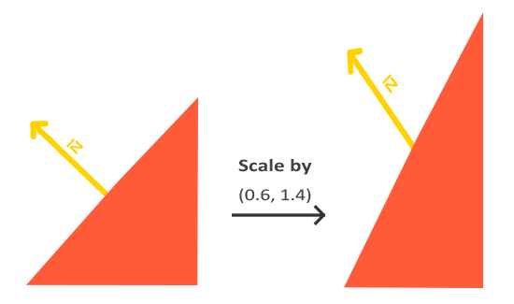
法线矩阵(Normal Matrix)
Normal = mat3(transpose(inverse(model))) * aNormal;
如果模型矩阵执行了不等比缩放，顶点的改变会导致法向量不再垂直于表面。
修复这个行为的诀窍是使用一个为法向量专门定制的模型矩阵。这个矩阵称之为法线矩阵(Normal Matrix)

Slide 5
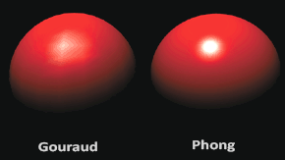
练习
在光照着色器的早期，开发者曾经在顶点着色器中实现冯氏光照模型。在顶点着色器中做光照的优势是，相比片段来说，顶点要少得多，因此会更高效，所以（开销大的）光照计算频率会更低。
目前，我们的光源是静止的，尝试使用sin或cos函数让光源在场景中来回移动。观察光照随时间的改变能让你更容易理解冯氏光照模型。参考解答。
尝试使用不同的环境光、漫反射和镜面强度，观察它们怎么是影响光照效果的。同样，尝试实验一下镜面光照的反光度因子。尝试理解为什么某一个值能够有着某一种视觉输出。
在观察空间（而不是世界空间）中计算冯氏光照：参考解答。
尝试实现一个Gouraud着色（而不是冯氏着色）。如果你做对了话，立方体的光照应该会看起来有些奇怪，尝试推理为什么它会看起来这么奇怪：参考解答。

